Slide 1

జీవిత ప్రధానం
కనుగొనడం - గొప్ప శిక్షణ యొక్క హృదయం కనుగొనడం
పాల్ బక్నెల్
#3

Slide 2
#3
జీవిత కేంద్రం
జీవిత మూలం

Slide 3
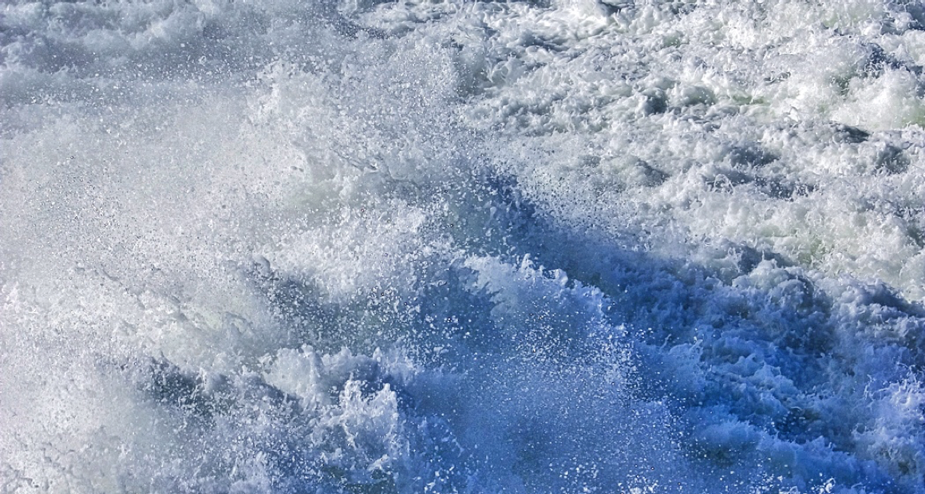
జీవితం - మూలం
ఆధ్యాత్మిక జీవితం, భౌతిక జీవితం వలె ప్రతి క్రైస్తవ విశ్వాసిలో అంతర్లీనంగా ఉండే ఒక సూక్ష్మమైన కానీ శక్తివంతమైన శక్తి.
“మరియు ఆత్మ ద్వారా జన్మించకపోతే, అతను దేవుని రాజ్యంలో ప్రవేశించలేడు. శరీరము వలన పుట్టినది శరీరము, ఆత్మ వలన పుట్టినది ఆత్మ 3:5-6).

Slide 4
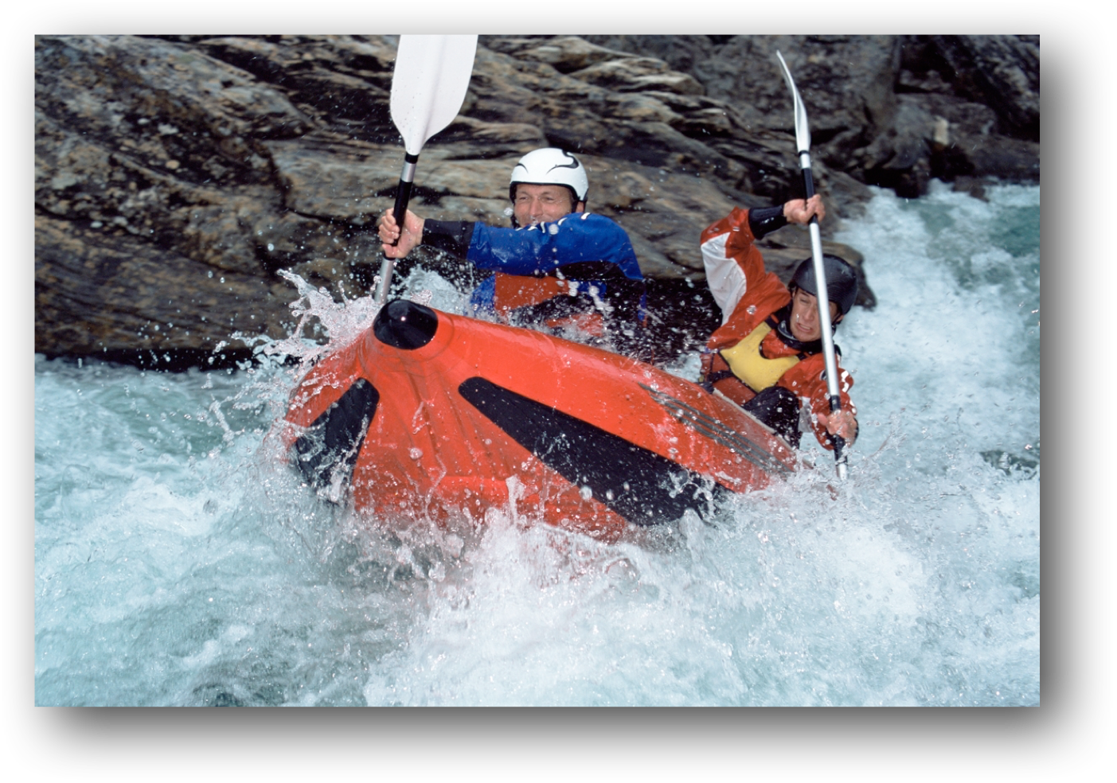
ఆత్మ దేవుడు మనలో పని చేస్తున్నాడు
"ఆత్మతో జన్మించాడు" (యోహాను 3:8)
ఆత్మ యొక్క శక్తి గొప్పది. మనం దానిని (అంటే ఆయనను) మచ్చిక చేసుకోలేము లేదా దానిని విజయవంతంగా ఎదుర్కోలేము, అయినప్పటికీ మనం ఆయనను దుఃఖించగలము (ఎఫెసీయులకు 4:30).

Slide 5
పనిలో దేవుడు!
మన క్రైస్తవ జీవితంలో ఎక్కువ భాగం పరిశుద్ధాత్మ మన జీవితాల్లో మరియు దాని ద్వారా ఏమి చేయాలనుకుంటున్నదో గుర్తించి, ఆపై విశ్వాసాన్ని ప్రదర్శించడం ద్వారా వర్గీకరించబడుతుంది. ఆ విషయాలను బయటకు తీసుకువెళ్లండి.
ఆత్మ యొక్క శక్తి గొప్పది.
దేవుని ఉద్దేశాలు ఎల్లప్పుడూ మంచివే.

Slide 6
పనిలో దేవుడు!
మనలో దేవుని ఆత్మను గుర్తించడం అంటే మన గుర్తింపును కోల్పోవడం కాదు; బదులుగా, చాలా విరుద్ధంగా, మనము అతని ఉద్దేశాలను నెరవేర్చడానికి అతనితో కలిసి పని చేస్తాము.
"దేవుడు మీలో పని చేస్తున్నాడు, తన ఇష్టానికి మరియు తన సంతోషం కోసం పని చేయడానికి" (ఫిల్ 2:13).

Slide 7
సారాంశం
పరిశుద్ధాత్మ మన కొత్త జీవశక్తికి మూలం, మనకు స్ఫూర్తినిస్తుంది మరియు దేవుడు కోరుకున్నదంతా చేయడానికి శక్తిని అందిస్తుంది.
మనమే బలంగా ఉండాల్సిన అవసరం లేదు. మనము తెప్పలను నడిపే వారిలా ఉన్నాము మరియు మన జీవితాల కొరకు ఆత్మ దేవుడు కోరుకునే వాటిని నెరవేర్చడంపై దృష్టి పెట్టాలి.
Notes:
➡ Name three things the Holy Spirit wants you to do.
➡ Say a prayer to God. Thank Him for giving you the desire to please Him and carry out these things. Ask God for special wisdom, strength and help so that through the Spirit’s aid you will rightly carry these actions out for God’s glory.

Slide 8
జీవితం లో ప్రదానమైనది
మూలం -జీవితం
ఆత్మను పట్టుకోండి
#8

Slide 9
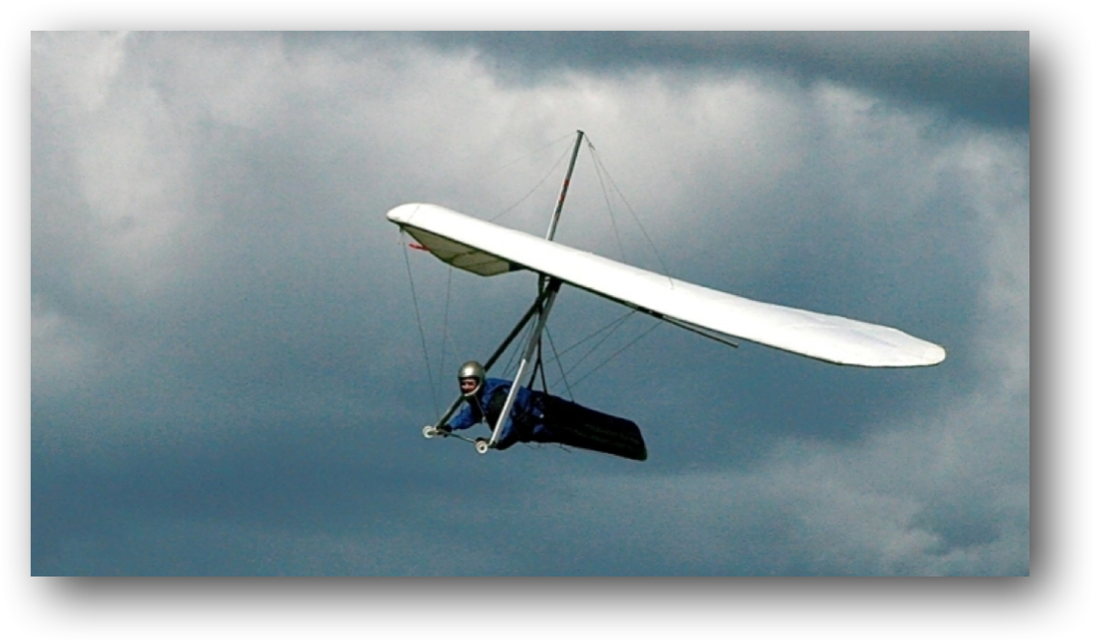

ఆత్మను పట్టుకోండి
“అంత్యదినములలో యెహోవా మందిర పర్వతము పర్వతములకు అధిపతిగా స్థిరపరచబడును. అది కొండలపైకి ఎత్తబడును, జనులు ప్రవహిస్తారు
భగవంతుడు మన చుట్టూ పనిచేసే స్థిరమైన శక్తి
అతని పనిలో విశ్రాంతి తీసుకోవడం వల్ల శాంతి లభిస్తుంది
“అంత్యదినములలో యెహోవా మందిర పర్వతము పర్వతములకు అధిపతిగా స్థిరపరచబడును.. అది కొండలపైకి ఎత్తబడును, జనులు దానికి ప్రవహిస్తారు” (మీకా 4:1-2; ఇజ్ 2:1-3).

Slide 10

డేగ
“యెహోవాకొరకు ఎదురు చూచువారు నూతన బలము పొందుదురు వారు పక్షిరాజులవలె రెక్కలు చాపి పైకి ఎగురుదురు అలయక పరుగెత్తుదురు సొమ్మసిల్లక నడిచిపోవుదురు.”—యెషయా 40:31, పరిశుద్ధ గ్రంథము.
"అయినా వేచి ఉన్నవారు …"
(యెషయా 40:31)
ఉద్ధరణ - "థర్మల్స్"
నా స్నేహితుడు హ్యాంగ్ గ్లైడర్
"ఆత్మ జీవాన్ని ఇస్తుంది" (2 కొరింథీయులు 3:6).
దేవుని ఆత్మ మన ఆధ్యాత్మిక జీవితాలను ప్రారంభిస్తుంది మరియు మన మొత్తం జీవులను ప్రభావితం చేసేలా మనకు శక్తినిస్తూనే ఉంటుంది.
"దేవుడు ఏమి చేస్తున్నాడో నాకు తెలియదు!"

Slide 11
జీవితం యొక్క అసాధ్యమైన దశలు
కొన్ని దారులు నడవలేనివిగా అనిపిస్తాయి
      భౌతికంగా మన సామర్థ్యాలకు మించినది
      సరిపోని సమయం
      ఆర్థికంగా మా శక్తికి మించినది
      కుటుంబ సభ్యులు మరియు స్నేహితుల నుండి వ్యతిరేకత
      సరిపోని సామర్థ్యాలు లేదా బహుమతులు
      ఆత్మవిశ్వాసం లేకపోవడం
దేవుడు తన జ్ఞానంతో మనల్ని నడిపిస్తాడు

Slide 12
దృష్టి కేంద్రీకరించి అప్రమత్తంగా ఉండండి
“మీరు శోధనకు గురికాకుండునట్లు మెలకువగాను ప్రార్థించుచును ఉండండి; ఆత్మ సిద్ధమైనది, అయితే శరీరము బలహీనమైనది” (మత్తయి 26:41).
విశ్వాసులకు దేవుణ్ణి సంతోషపెట్టాలనే కోరికలు ఉంటాయి (కొత్త జన్మ కోరికలు)
కానీ టెంప్టేషన్స్
మనం దేవుని కోసం ఎదురు చూస్తున్నప్పుడు, ఆయనే మనకు బలం!

Slide 13
సారాంశం
తన పనిని పూర్తి చేయడానికి జ్ఞానం, సమయం, అవకాశాలు మరియు ఇతర విషయాల కోసం మనం ఆయనపై ఆధారపడాలని దేవుడు కోరుకుంటున్నాడు.
ప్రభువు తన చిత్తాన్ని నెరవేర్చడానికి మనకు అవసరమైన వాటిని ఇవ్వడానికి ఆత్రుతగా ప్రయత్నిస్తాడు, కాని మనం మన స్వంత వనరులపై ఆధారపడతాము, అది చివరికి మనల్ని విఫలం చేస్తుంది.
కొన్నిసార్లు మనం అసాధ్యమైన వ్యక్తులను మరియు పరిస్థితులను ఎదుర్కొంటాము, అయితే ఒక అద్భుతం అవసరమైనప్పటికీ, విజయం సాధించడంలో మనకు సహాయం చేయడానికి ప్రభువు ఇప్పటికీ మనతో ఉన్నాడు.
Notes:
➡ In what ways do you tend to rely on your own resources to carry out God’s work, but get frustrated and fail?
➡ Do you ‘watch and pray’ only when facing what you think are difficult situations?

Slide 14
అన్వయించు
➡ దేవుని పనిని నిర్వహించేందుకు మీరు మీ స్వంత వనరులపై ఏయే మార్గాల్లో ఆధారపడతారు, కానీ నిరాశ చెంది విఫలమవుతారు?
➡ మీరు కష్టమైన పరిస్థితులను ఎదుర్కొన్నప్పుడు మాత్రమే మీరు ‘చూస్తూ ప్రార్థిస్తారా?
Notes:
➡ In what ways do you tend to rely on your own resources to carry out God’s work, but get frustrated and fail?
➡ Do you ‘watch and pray’ only when facing what you think are difficult situations?

Slide 15
జీవిత ప్రధానం
జీవిత మూలం
జీవిత మూలము మరి నీవు
జీవిత మూలము మరి జీవిత ప్రధానం
జీవిత మూలము మరి జీవిత శిక్షణ

